Slide 1
Defense
2017180009
남주영

Slide 2
게임 컨셉
땅을 파서 나오는 랜덤 한 기본 아이템으로 무기를 만들어 집을 지키거나 땅을 파는 게임
한 명의 플레이어가 마우스로 두 개의 캐릭터를 움직이며 플레이
나오는 랜덤 한 아이템을 마우스로 드래그 엔 드롭 하여 조합을 할 수 있는 게임
최종적으로 폭탄을 만들어 바깥의 몬스터가 나오는 구멍을 막고 집밖으로 나오는 게임

Slide 3
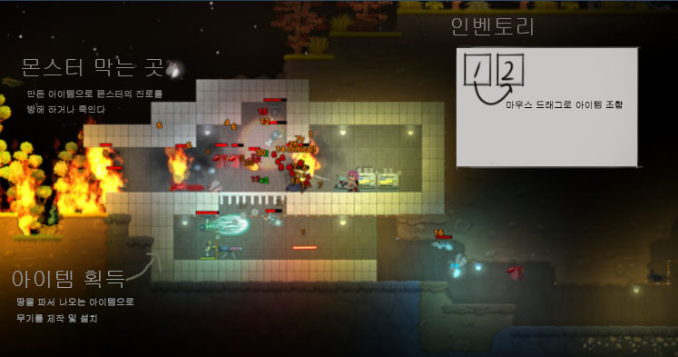
게임 실행 흐름
일정 수 이상의 몬스터가 들어오면 게임오버

Slide 4
개발 범위
내용 | 최소 범위 | 추가 범위
캐릭터 컨트롤 | 마우스 클릭 방향으로 360 회전 이동 | X
맵 | 디펜스 하는 맵(한 화면에 모든 맵이 다 보임) | 카메라 시점 (캐릭터 위치를 중심으로 카메라 이동 또는 한 화면에 모든 맵)변환 가능
몬스터 | 캐릭터가 막고 있는 집 입구로 와서 배회 한다(종류는 1마리) | 집 입구에 도착하면 공격하는 모션을 취하며 집을 파괴한다
아이템 | 3번 정도 조합 할 수 있는 기본 무기들이 3가지 있다. | 조합의 경우의 수를 늘린다.
게임 기능 | 몬스터 체력 마우스 드래그로 캐릭터 이동 아이템 조합 인벤토리 창은 별도로 안 만들고 게임화면 우측에 있다 아이템 파밍 시 나오는 아이템 랜덤 | 튜토리얼 설치하는 아이템을 옮길 수 있다 파밍 시 나오는 아이템을 현재 아이템의 종류에 따라 랜덤 확률 조정
리소스 | 폭발 애니메이션, 캐릭터 달리기 몬스터 이동 에니메이션 | 아이템 제작 애니메이션, 옮기는 에니메이션
사운드 | 이동 사운드,. 폭발 사운드, 배경 음악

Slide 5
개발 일정
1주차 | 코드 구조 리소스 제작 | 코드 구조 제작 리소스 탐색 및 제작
2주차 | 코드 구조 완성 리소스 제작 최종 | 코드 구조 제작 리소스 탐색 및 제작
3주차 | 맵 그리기 캐릭터 이동 구현 | 맵 출력 맵 안에서 캐릭터 이동(충돌 체크)
4주차 | 인벤토리 구현 땅파기 구현 | 아이템이 들어갈 인벤토리를 구현한다(5*5크기) 2. 아이템 파밍 방식인 땅파기를 구현
5주차 | 조합 식 구현 | 조합 식 제작 및 구현
6주차 | 무기 출력 몬스터 중간점검 | 무기 설치(최소 3가지의 무기) 몬스터 활성화(체력, 속도, 이동경로) 부족한 점 보완
7주차 | 몬스터 | 시간의 지남에 따라 난이도 상승
8주차 | 사운드 | 사운드(캐릭터 이동, 공격, 땅 파는 소리)
9주차 | 시작메뉴 및 종료 밸런스 조절 | 종료 시 총 플레이 타임 출력 밸런스 조절

